Slide 1

Mybatis拦截器
技术分享
朱永彪
注：文本框可根据需求改变颜色、移动位置；文字可编辑

Slide 2

目录
点击添加文本
1
MyBatis介绍
2
拦截器介绍
点击添加文本
3
原理分析
4
项目实践
点击添加文本
点击添加文本

Slide 3
1、 什么叫MyBatis
MyBatis 是支持定制化 SQL、存储过程以及高级映射的优秀的持久层框架。
点击添加文本
MyBatis 避免了几乎所有的 JDBC 代码和手工设置参数以及抽取结果集。
MyBatis 使用简单的 XML 或注解来配置和映射基本体将接口和 Java 的 POJOs(Plain Old Java Objects,普通的 Java对象)映射成数据库中的记录。
点击添加文本
点击添加文本
点击添加文本

Slide 4
MyBatis中的核心部件
（1）SqlSessionFactoryBuilder（构造器）：根据xml或java代码生成SqlSessionFactory。
（2）SqlSessionFactory（工厂接口）：使用它生成Sqlsession，工厂模式下生成。
（3）Sqlsession（会话）：可以发送SQL执行返回结果和获取Mapping的接口。在大多数开发中，我们使用MyBatis提供的 SQL Mapping 接口编程技术，这提高了可读性和可维护性。
（4）SQL Mapping（映射器）：由一个java接口和XML文件（或者是@注解）构成，生成了对应SQL与映射的规则，发送SQL执行并返回结果。
点击添加文本
点击添加文本
点击添加文本
点击添加文本

Slide 5
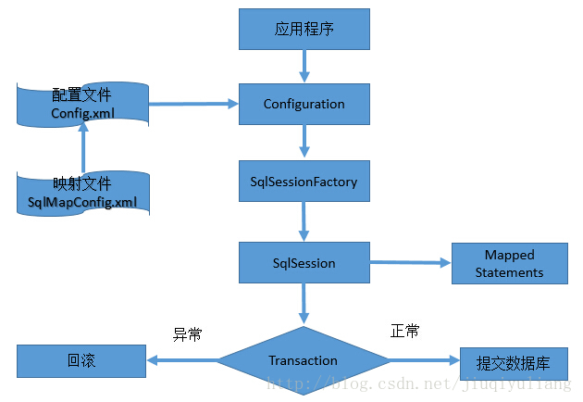
Mybatis的整个的执行流程

Slide 6
MyBatis的优缺点
优点：
1， 简单易学，通过文档和源代码，可以掌握它的设计思路和实现。
2，灵活，不会对应用程序或者数据库的现有设计强加任何影响
3，通过提供DAL层，将业务逻辑和数据访问逻辑分离，
使系统的设计更清晰，更易维护，更易单元测试。
4，提供映射标签，支持对象与数据库的orm字段关系映射。
5，提供xml标签，支持编写动态sql
点击添加文本
点击添加文本
点击添加文本
点击添加文本
点击添加文本
点击添加文本
点击添加文本

Slide 7
缺点：
1、编写SQL语句时工作量很大，尤其是字段多、关联表多时，更是如此。
2、SQL语句依赖于数据库，导致数据库移植性差，不能更换数据库。
3、框架还是比较简陋，功能尚有缺失，虽然简化了数据绑定代码，但是整个底层数据库查询实际还是要自己写的，工作量也比较大，而且不太容易适应快速数据库修改
点击添加文本
点击添加文本
点击添加文本
点击添加文本
点击添加文本
点击添加文本
点击添加文本

Slide 8
总结
mybatis的优点同样是mybatis的缺点
正因为mybatis使用简单，数据的可靠性、完整性的瓶颈便更多依赖于程序员对sql的使用水平上了
sql写在xml里，虽然方便了修改、优化和统一浏览
但可读性很低，调试也非常困难，也非常受限
mybatis没有hibernate那么强大，但是mybatis最大的优点就是简单小巧易于上手，方便浏览修改sql语句
建议：
可以使用MybatisPlus解决以上问题
点击添加文本
点击添加文本
点击添加文本
点击添加文本

Slide 9
2、Mybatis拦截器
MyBatis提供了一种插件(plugin)的功能，虽然叫做插件，但其实这是拦截器功能。MyBatis 允许你在已映射语句执行过程中的某一点进行拦截调用。对于拦截器Mybatis为我们提供了一个Interceptor接口，通过实现该接口就可以定义我们自己的拦截器。

Slide 10
为什么使用要用拦截器，使用拦截器有什么作用呢？
在项目中，比如，各种不同类型的信息展示都需要分页功能等，如果对每类信息的展示都加入分页机制的代码，这样代码的重复率就会很高，功能的模块化下降，耦合性变高，所以，我们把这部分共同使用的功能用拦截器包装起来实现，然后规定此类功能的拦截器拦截哪些需要拦截的对象，那么，在执行这些对象的操作的时候，就可以自动实现拦截，加载此部分拦截内容执行，然后继续执行拦截的行为。当然，不局限于信息列表的分页功能，还有其他的公用功能也可以将其抽离出来，放在拦截器里面实现
点击添加文本
点击添加文本
点击添加文本
点击添加文本

Slide 11
那么拦截器拦截MyBatis中的哪些内容呢？
MyBatis 允许你在已映射语句执行过程中的某一点进行拦截调用。默认情况下，MyBatis 允许使用插件来拦截的方法调用包括：
1 Executor (update, query, flushStatements, commit, rollback, getTransaction, close, isClosed)
2 ParameterHandler (getParameterObject, setParameters)
3 ResultSetHandler (handleResultSets, handleOutputParameters)
4 StatementHandler (prepare, parameterize, batch, update, query)
我们看到了可以拦截Executor接口的部分方法，比如update，query，commit，rollback等方法，还有其他接口的一些方法等。

Slide 12
总体概括为：
拦截执行器的方法
拦截参数的处理
拦截结果集的处理
拦截Sql语法构建的处理

Slide 13
拦截器通过实现Mybatis提供的Interceptor拦截接口，重写了三个方法：setProperties/plugin/ intercept
setProperties方法:
该方法通过设置属性，将核心配置文件configuration.xml文件中对拦截器的配置项下的属性获取过来，便于在拦截器中使用。
plugin方法：
该方法用来协商，达成协议，把代理权给普通的业务员this，传进wrap方法实现的源码去做代理，没有获取代理权的代理人在这个地方就会停下，不会向下走了，获取代理权的代理人可以去做拦截代理。
intercept方法：
则是获取拦截对象下的要拦截的东西，然后对其加以改编，添加自己的行为，按照条件进行改编拦截对象，然后通过源码下的反射invocation来调用被拦截的方法，让原本被拦截的方法继续执行（invocation.proceed()）。
点击添加文本
点击添加文本
点击添加文本
点击添加文本

Slide 14
3、利用拦截器实现Mybatis分页的原理
* 要利用JDBC对数据库进行操作就必须要有一个对应的Statement对象，Mybatis在执行Sql语句前就会产生一个包含Sql语句的Statement对象，而且对应的Sql语句是在Statement之前产生的，所以我们就可以在它生成Statement之前对用来生成Statement的Sql语句下手。
* 在Mybatis中Statement语句是通过RoutingStatementHandler对象的prepare方法生成的。所以利用拦截器实现Mybatis分页的一个思路就是拦截StatementHandler接口的prepare方法，然后在拦截器方法中把Sql语句改成对应的分页查询Sql语句，之后再调用StatementHandler对象的prepare方法，即调用invocation.proceed()。
* 对于分页而言，在拦截器里面我们还需要做的一个操作就是统计满足当前条件的记录一共有多少，这是通过获取到了原始的Sql语句后，把它改为对应的统计语句再利用Mybatis封装好的参数和设置参数的功能把Sql语句中的参数进行替换，之后再执行查询记录数的Sql语句进行总记录数的统计。
点击添加文本
点击添加文本
点击添加文本
点击添加文本

Slide 15
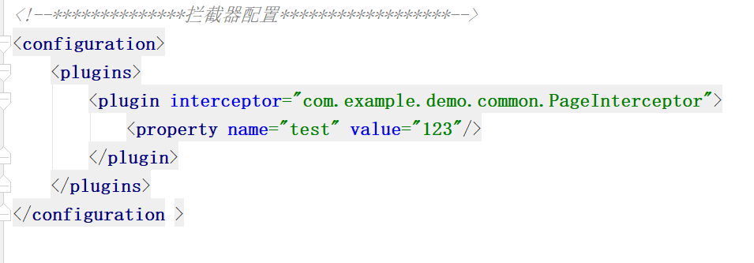
4、举个栗子来说明：一个分页拦截器的例子：
点击添加文本
点击添加文本
点击添加文本
点击添加文本

Slide 16
点击添加文本
点击添加文本
谢谢观看，thanks
点击添加文本
点击添加文本

